Slide 1
Государственное бюджетное учреждение «Комплексный центр социального обслуживания населения» Кашинского городского округа
Университет
третьего возраста.
Кашин 2024 г.

Slide 2
Цель:
Повышение качества жизни граждан пожилого возраста путем содействия в сохранении и укреплении психического и физического состояния, повышении уровня активности граждан пожилого возраста.
Задачи:
- создание благоприятных условий для успешной адаптации пожилых людей в современной жизни, для Самообразования и самосовершенствования;
- формирование и развитие среды общения и сохранения позитивного отношения к жизни;
- пропаганда здорового образа жизни, повышение уровня физической активности;
- повышение уровня коммуникативных навыков пожилых людей;
- снижение социально – психологической напряженности в семьях с пожилыми людьми;
- содействие пожилым людям в овладении современными средствами и информационными технологиями;
организация свободного времени людей старшего возраста.
Формы работы:
групповые, индивидуальные, он-лайн ( исходя из возможностей и желаний слушателей).
Методы работы:
Обучение в Университете проводится с учетом возможностей пожилых граждан. Используются доступные методы и приемы, которые помогут им в полном объеме освоить материал и применить его в дальнейшем в практике. Предлагаемые методы позволят пожилым гражданам с пользой проводить свободное время, дадут возможность общаться, обмениваться мнениями, обсуждать актуальные вопросы, делиться своими знаниями, расширять круг общения и интересов, а также помогут разобраться в том, что сегодня проходит в нашей стремительной жизни.

Slide 3
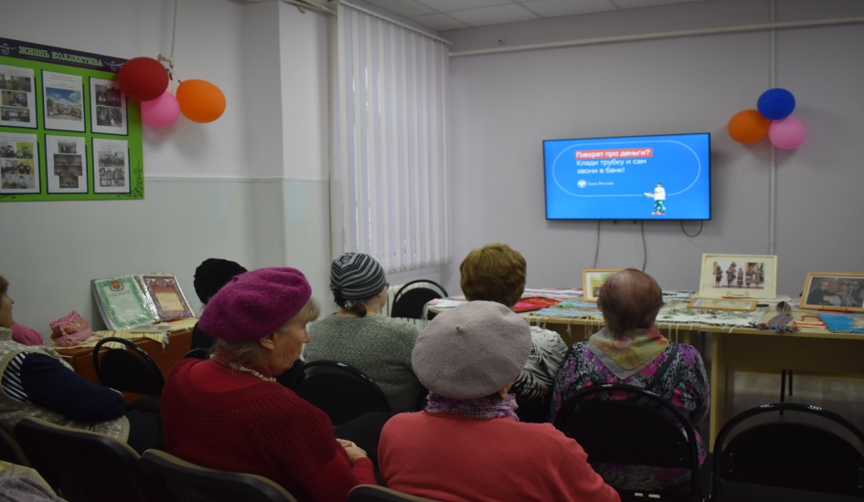
Университет осуществляет свою деятельность с 2021 года.
В 2023 году обучение проводилось на следующих факультетах:
Факультет «Психология» (занятия по тренировки памяти, серия практических занятий с психологом);
Факультет «Здоровье и физическая активность » (практические занятия по обучению скандинавской ходьбе);
Факультет «Цифровизация» (курсы по обучению компьютерной грамотности, практикум работы с современными гаджетами);
- Факультет «Краеведение» (цикл краеведческих бесед и практических- поисковых занятий на базе Краеведческого музея;
- Факультет «Библиотерапия» (чтении и обсуждение литературных произведений, знакомство с новыми авторами и книгами, встречи с интересными людьми на базе библиотеки детского и семейного чтения);
- Факультет «Православная культура» ( цикл историко-культурных бесед).

Slide 4
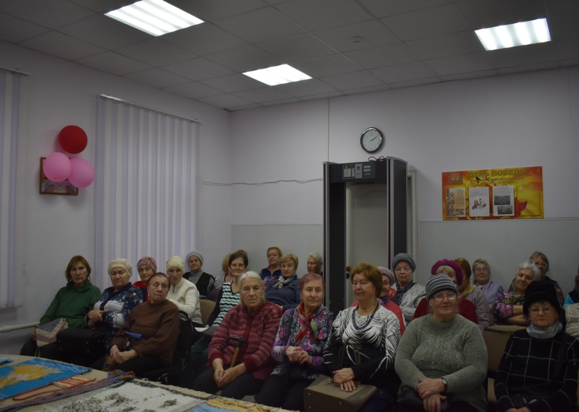
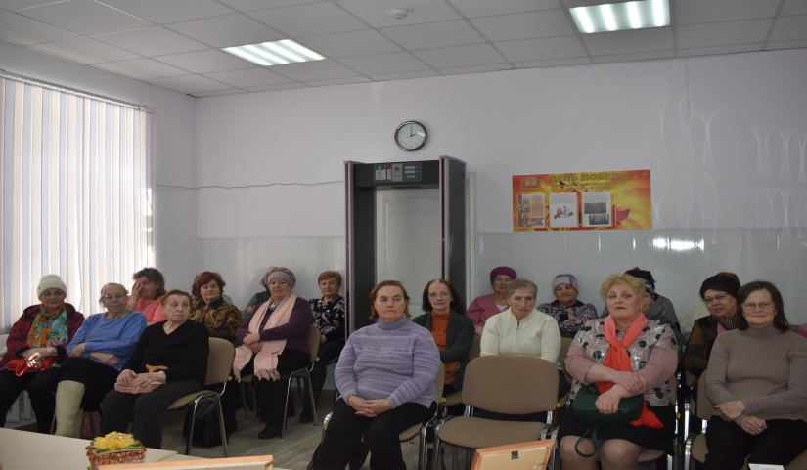
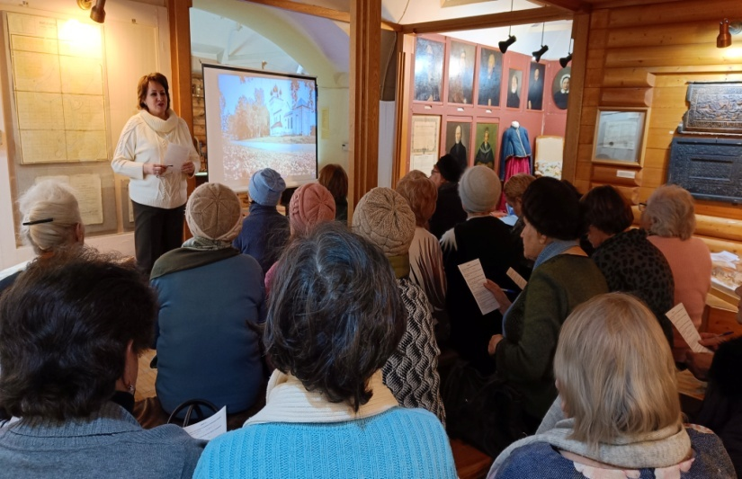
В Университете третьего возраста прошли обучение:
2021 год
2022 год
2023 год
76 человек
54 человека
65 человек

Slide 5
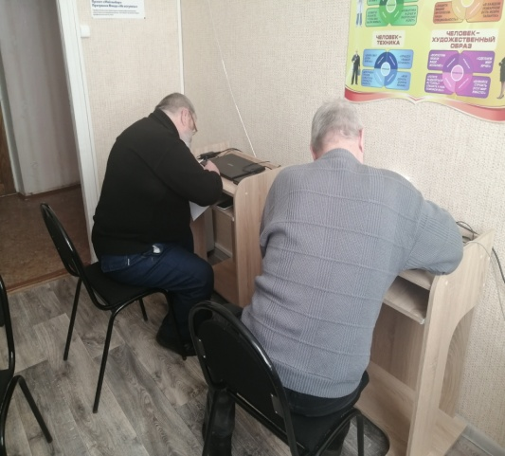
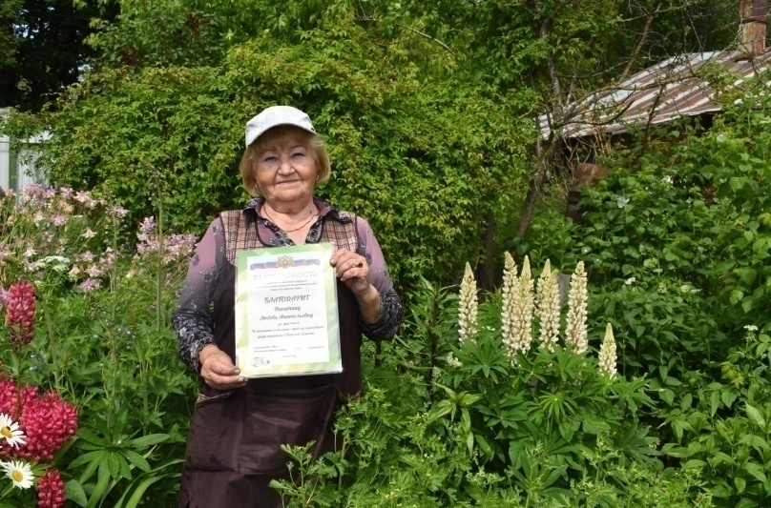
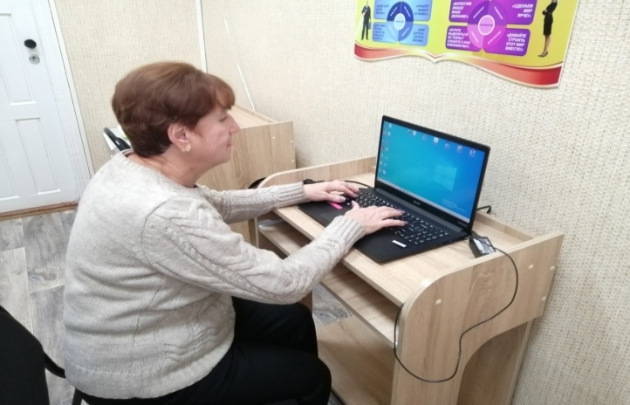
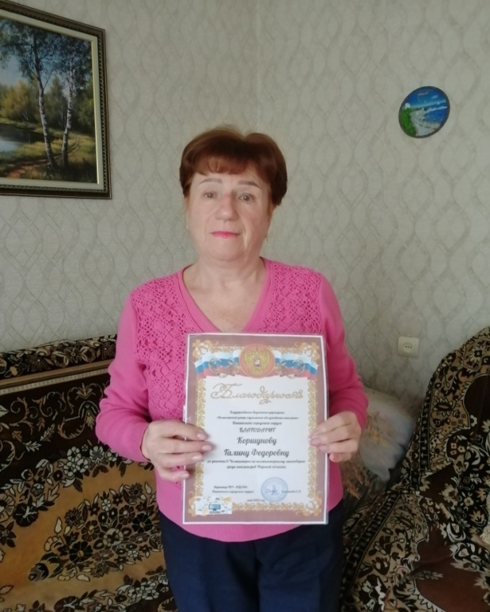
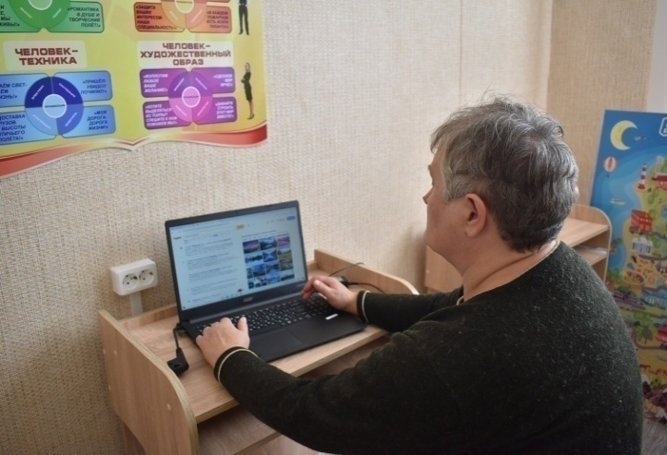
Факультет «Цифровизация»

Slide 6
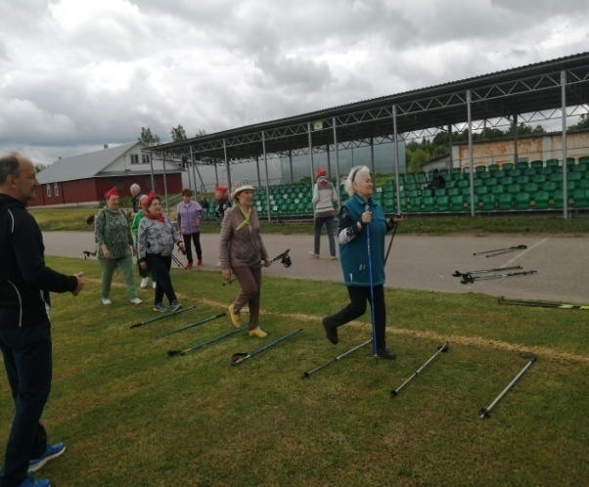
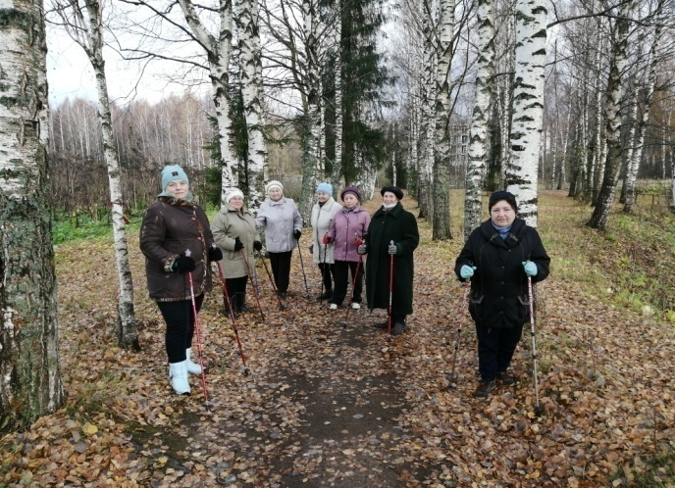
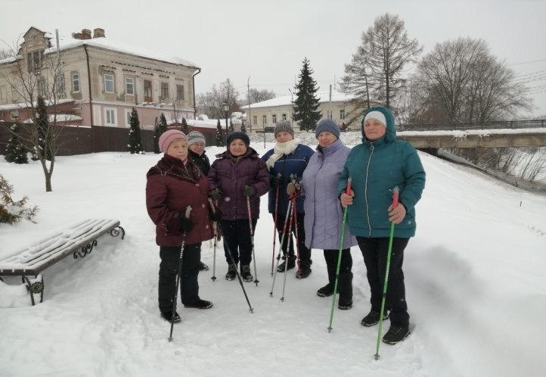
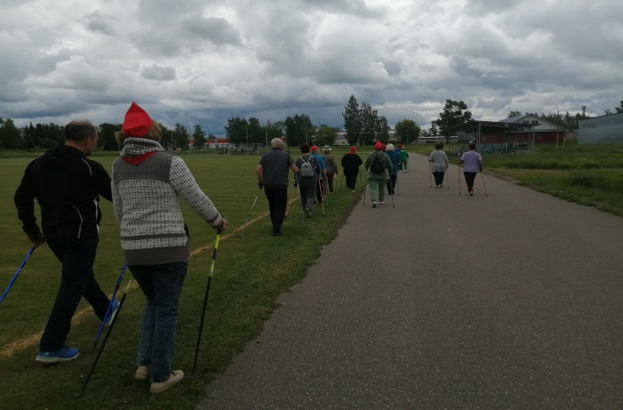
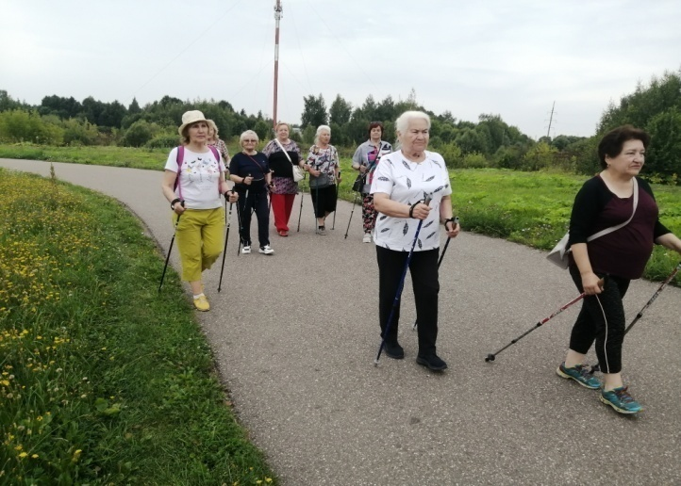
Факультет «Физическая активность и здоровье»

Slide 7
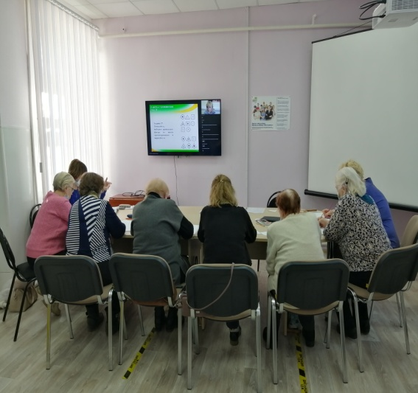
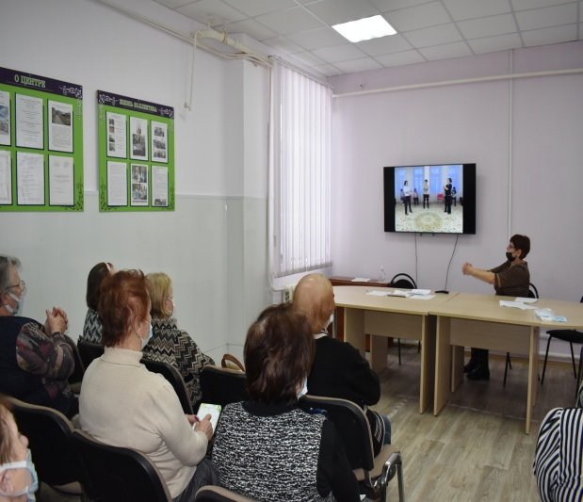
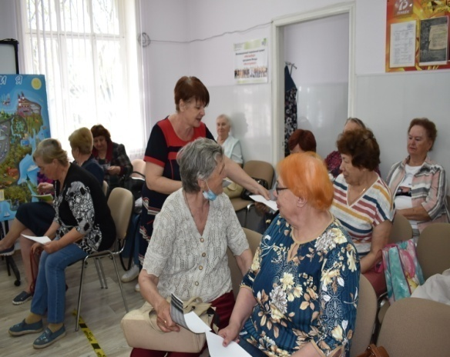
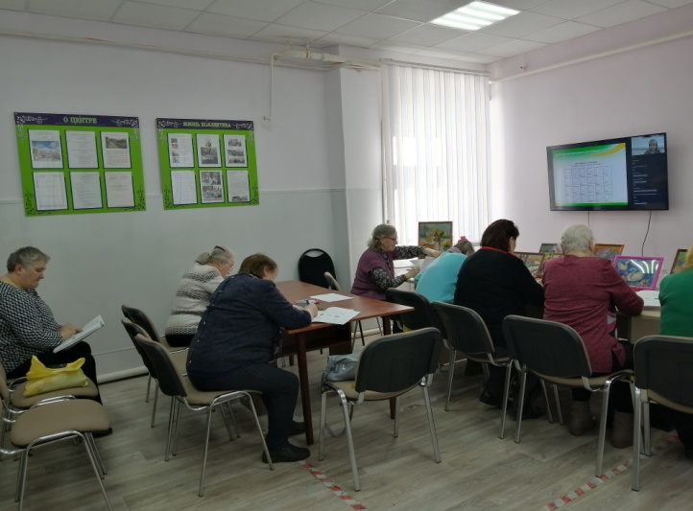
Факультет «Психология»

Slide 8
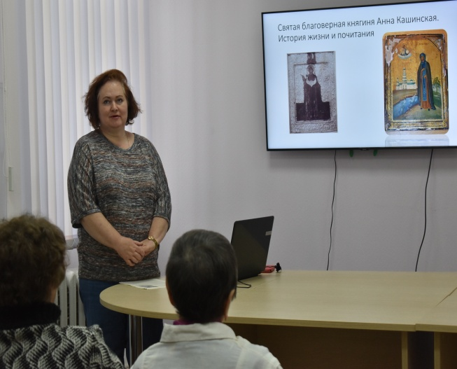
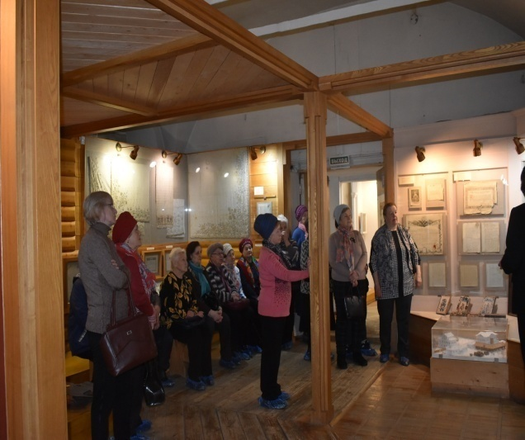
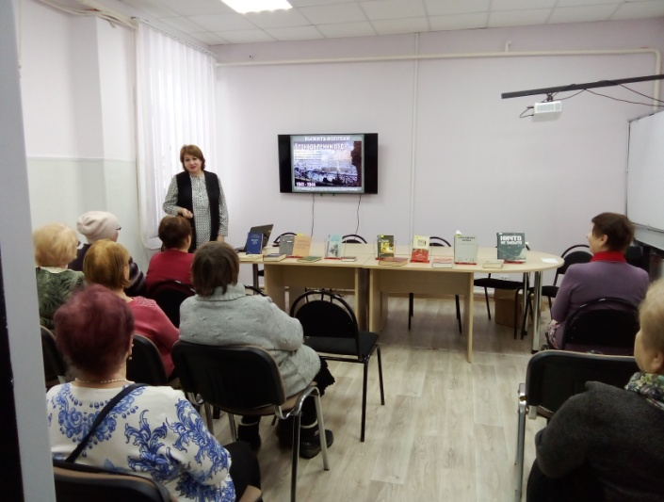
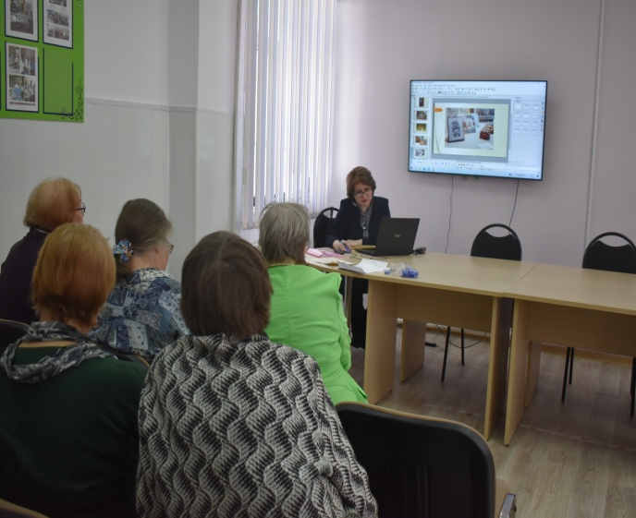
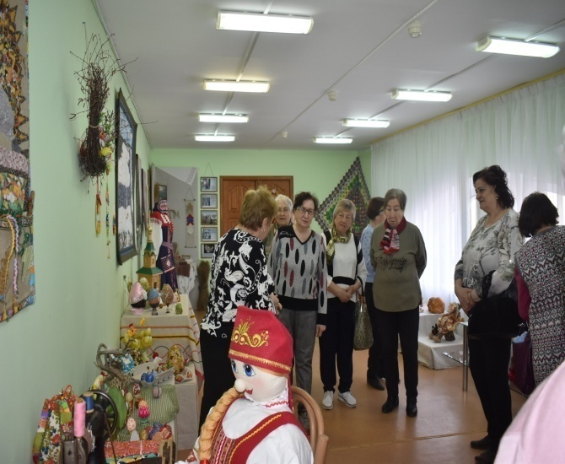
Факультет «Краеведение»

Slide 9
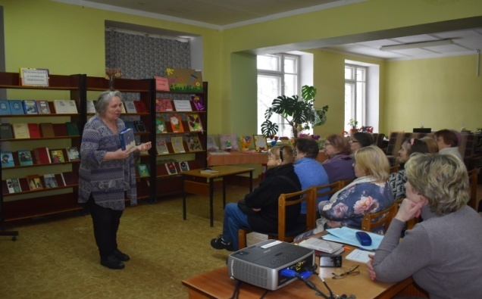
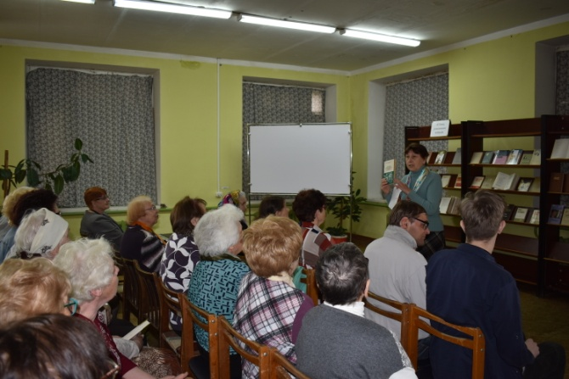
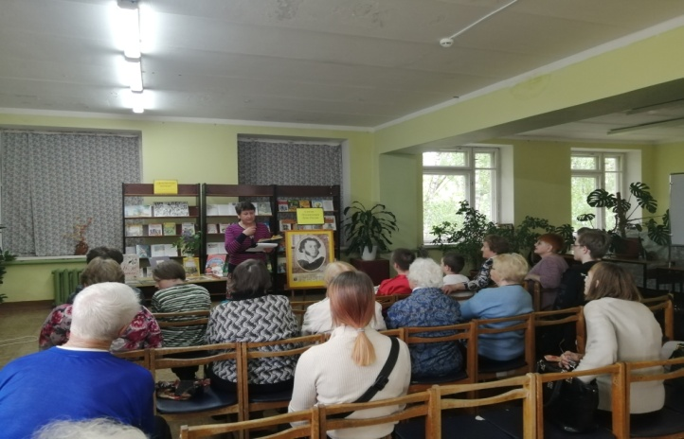
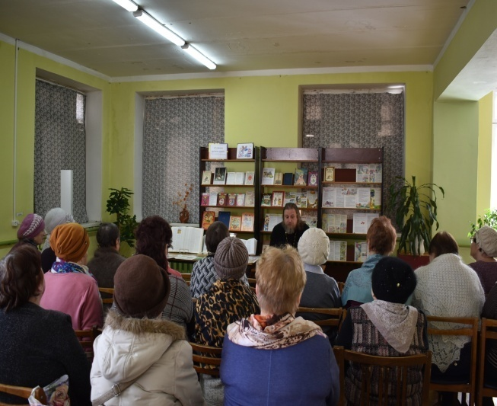
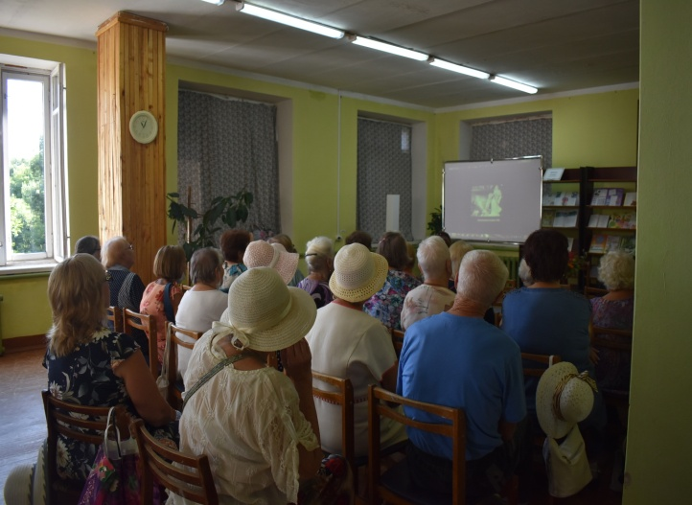
Факультет библиотерапии «Душевные встречи»

Slide 10
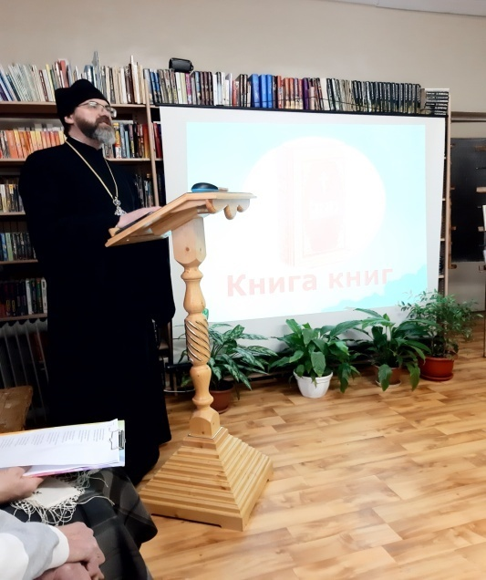
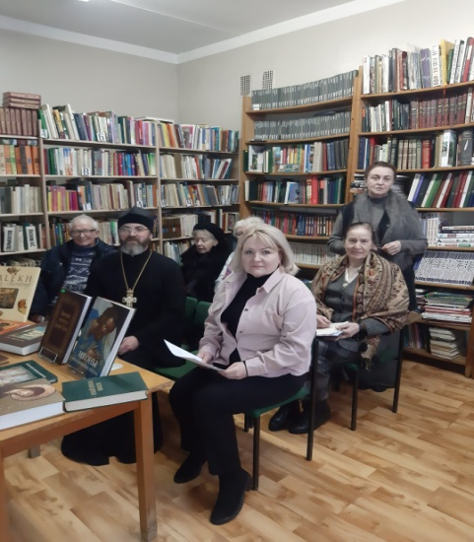
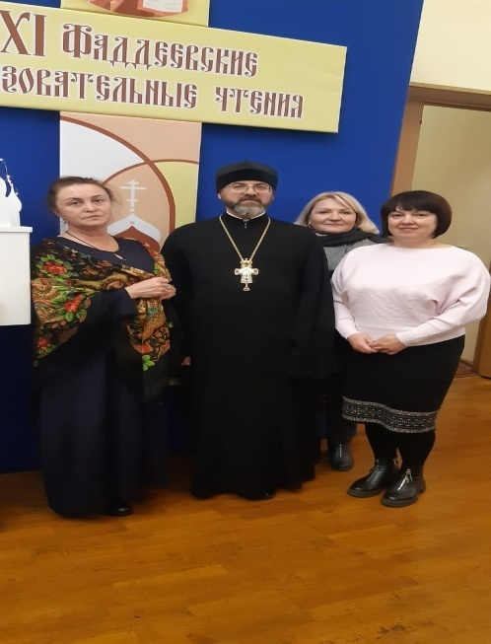
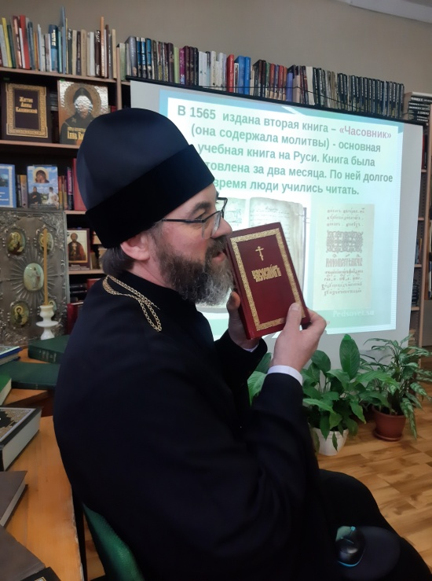
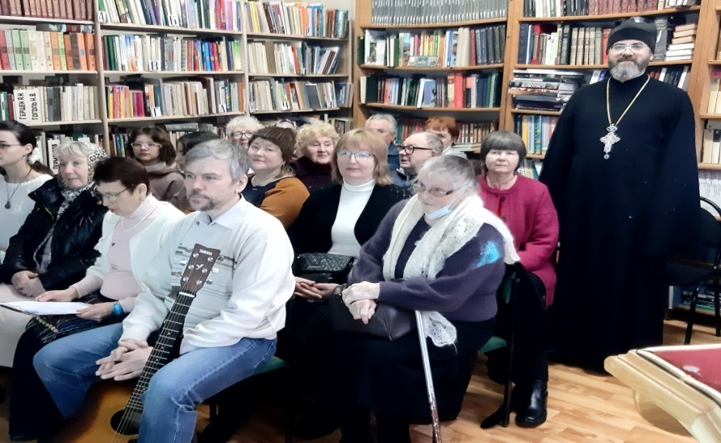
Факультет «Православная культура»

Slide 11
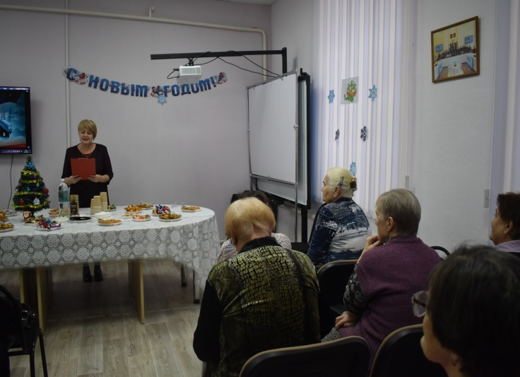
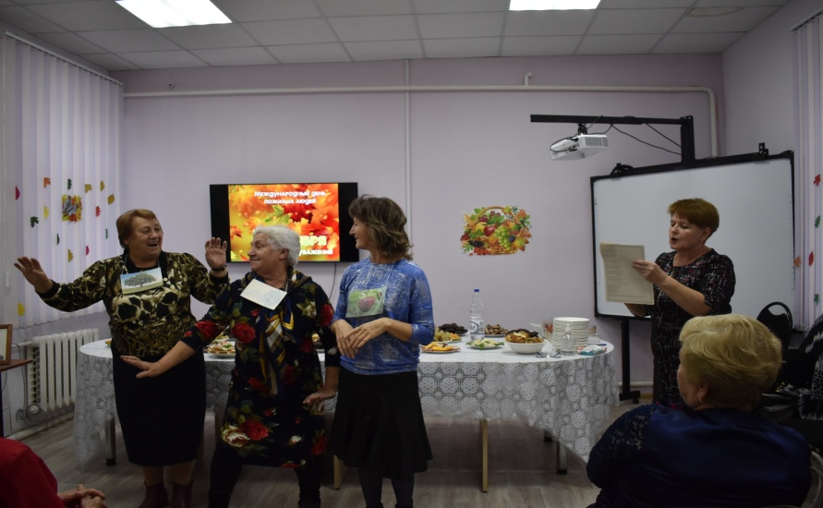
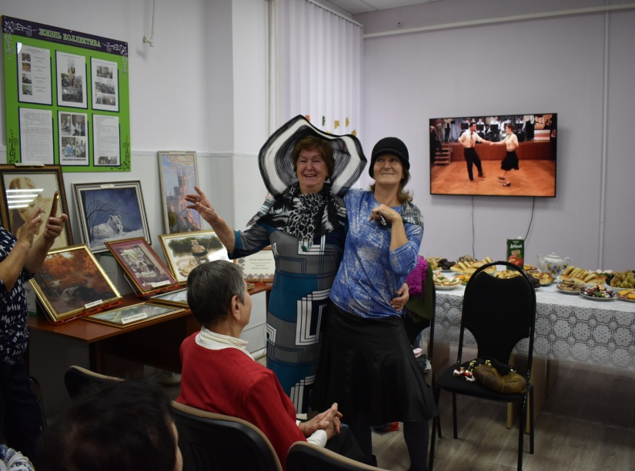
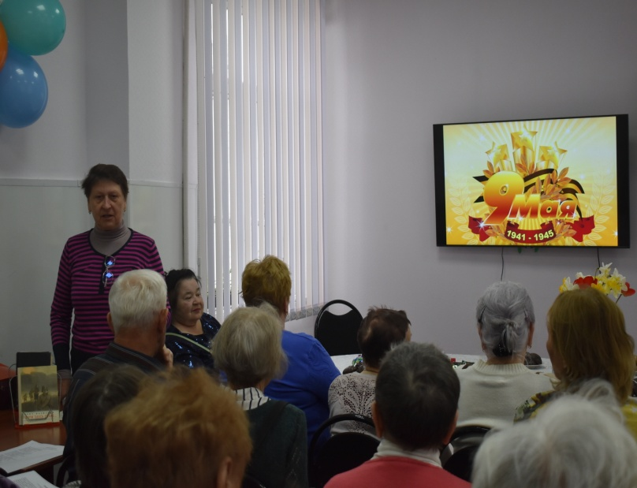
Учиться нам не скучно! Праздники в Университете третьего возраста

Slide 12
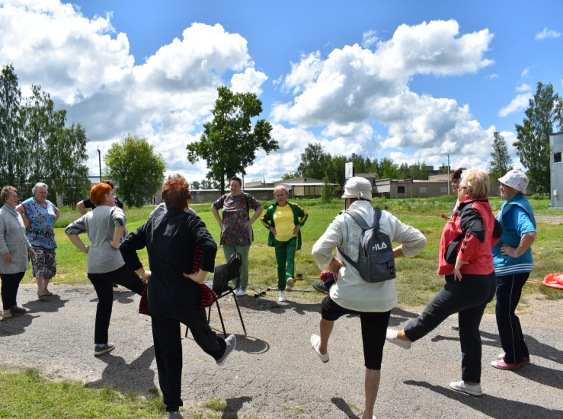
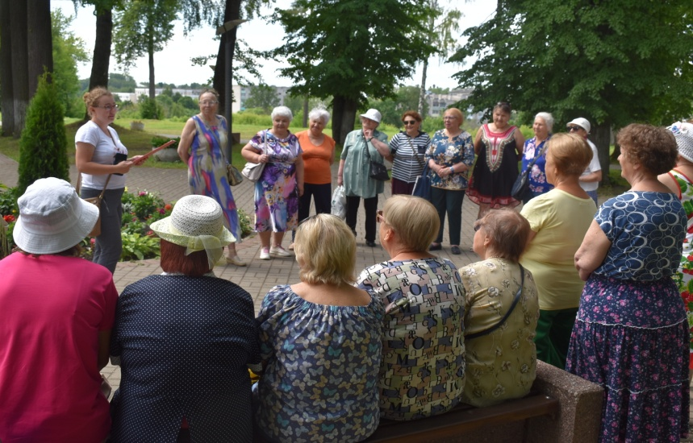
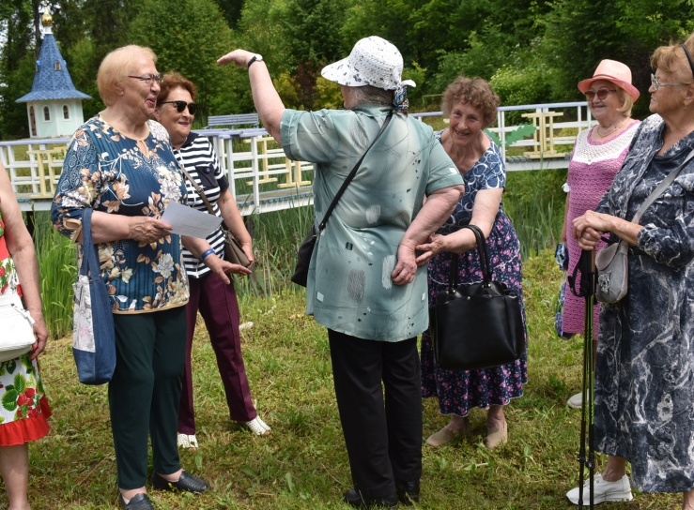
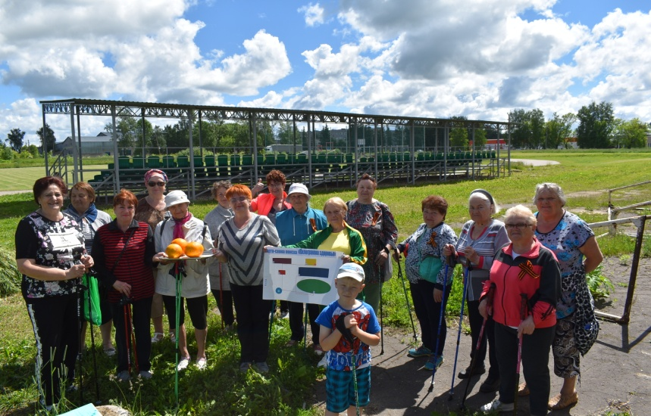
Лето проводим с пользой для ума!

